Slide 1
Customer Shopping Behavior Analysis
Final Project – Data Analysis Diploma

Slide 2
Dataset Description
Dataset Name: Shopping Trends Dataset
Number of Records: 3,900
Number of Columns: 19
Tools Used: Python, Pandas, Power BI
Dataset Source:https://www.kaggle.com/datasets/iamsouravbanerjee/customer-shopping-trends-dataset?utm_source=chatgpt.com

Slide 3
Data Cleaning & Preparation
تم تحليل البيانات باستخدام Python وPandas.
حجم البيانات: 3,900 سجل و19 عمودًا.
تم فحص القيم المفقودة، وكانت النتيجة عدم وجود قيم مفقودة في البيانات النهائية.
تم تصدير البيانات في ملف CSV لاستخدامها في Power BI.

Slide 4
Dashboard & Key Findings
إجمالي العملاء: 3,900.
إجمالي المبيعات: حوالي 233 ألف دولار.
متوسط قيمة الشراء: 59.76 دولار.
متوسط عمر العملاء: 44.07 سنة.
متوسط تقييم العملاء: 3.75 من 5.
فئة الملابس (Clothing) حققت أعلى مبيعات بحوالي 104 آلاف دولار.
الذكور يمثلون حوالي 68% من العملاء، والإناث 32%.
فصل الخريف حقق أعلى مبيعات موسمية بحوالي 60 ألف دولار.

Slide 5
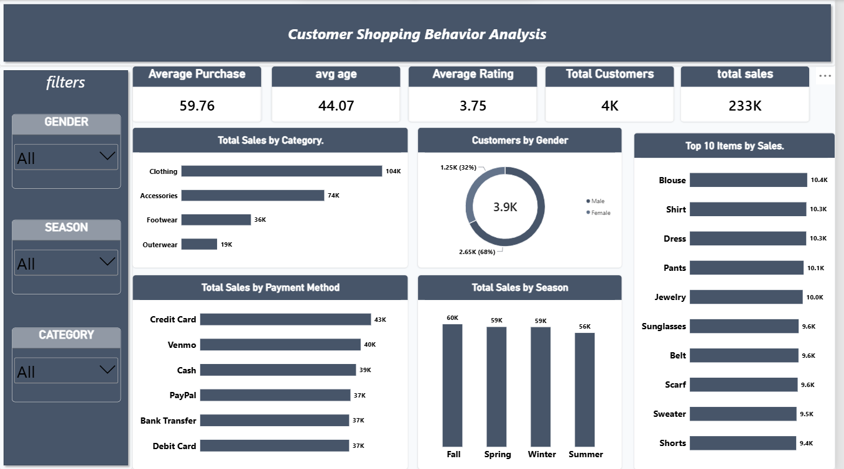
DASHBOARD

Slide 6
Conclusion & Recommendations
التركيز على فئة الملابس لأنها الأعلى مبيعًا.
دراسة أسباب اختلاف المبيعات بين الفئات والمنتجات.
تحليل تقييمات العملاء لتحديد فرص تحسين تجربة التسوق.
تطوير الحملات التسويقية بما يتناسب مع تفضيلات العملاء.
متابعة مؤشرات المبيعات والعملاء باستمرار باستخدام Power BI.

